Slide 1
بنام خدا

Slide 2
معرفی شاخص های وبومتریک

Slide 3
وبومتریک (Webometrics) چیست؟
رتبه بندی وبومتریک شاخصی است برای رتبه بندی وب سایت­های دانشگاه­ها و مراکز علمی، آموزشی و تحقیقاتی دنیا که توسط آزمایشگاه سایبرمتریک واحدی از انجمن ملی تحقیقات اسپانیا تهیه شده است. وبومتریک 8000 دانشگاه دنیا را بر اساس اطلاعات مبتنی بر وب آنها سالیانه دو بار در ماه­های دی (ژانویه) و تیر(جولای) انجام می­شود.

Slide 4
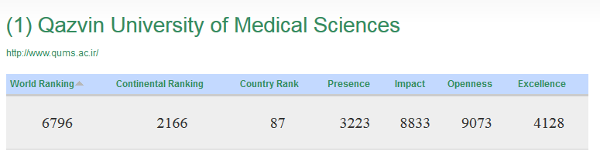
بررسی رتبه ارائه شده سایت Webometrics http://www.webometrics.info/
رتبه جهانی (World Ranking)
رتبه قاره ای (Continental Ranking)
رتبه کشوری (Country Rank)
حضور در وب (Presence)
تاثیرگذاری(Impact)
دسترسی ، آشکار سازی فایل ها (Openness)
تعالی و کیفیت(Excellence)

Slide 5
شاخص های وبومتریک (Webometrics)

Slide 6
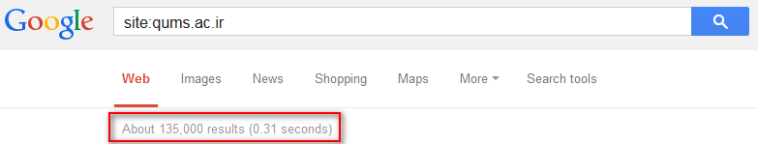
حضور در وب (Presence)
تاثیر در رتبه نهایی : 20%
بررسی تعداد صفحات موجود در وب ، این بررسی شامل تمامی صفحاتی مربوط به دامین اصلی و ساب دامین سایت می باشد. شاخص مورد استفاده سایت Webometrics در این رابطه موتور جستجوی گوگل می باشد.
در حال حاضر تعداد صفحات ایندکس شده پورتال دانشگاه در گوگل 148.000 صفحه می باشد.

Slide 7
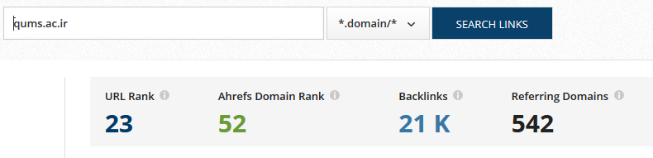
تاثیرگذاری (Impact)
تاثیر در رتبه نهایی : 50%
سنجیدن کیفیت محتوا از طریق همه پرسی های مجازی، با استفاده از شمارش لینک های خارجی به دامین های دانشگاه، این لینک های مشخص کننده اعتبار سازمان، کارایی علمی، ارزش اطلاعات و سودمندی سرویس های معرفی شده در صفحات وب سایت می باشد، شاخص اصلی سایت Webometrics برای بررسی این موضوع دو سایت مرجع Majestic seo و ahrefs می باشد.
راهکار : تولید محتوای با کیفیت ، تبادل لینک با سایت های مرتبط حوزه کاری
Majesticseo.com , ahrefs.com

Slide 8
دسترسی و آشکار سازی فایل ها (Openness)
تاثیر در رتبه نهایی : 15%
در این شاخص تمامی فایلهای دارای کیفیت محتوایی، مقالات (pdf , doc , docx , ppt) مورد بررسی قرار می گیرند. مرجع مورد استفاده سایت Webometrics در این شاخص موتور جستجوی علمی پژوهشی گوگل می باشد و همچنین تعداد فایل های ایندکس شده در سایت اصلی Google
Google Files : google.com → site:qums.ac.ir filetype:pdf , pptx , ppt , doc , docx
راهکار: افزایش تعداد فایل های آپلود شده در زیرپورتال

Slide 9
تعالی و کیفیت (Excellence)
تاثیر در رتبه نهایی : 15%
مقالات علمی منتشر شده در مجلات جهانی تاثیر بسزایی در رتبه نهایی دانشگاه دارند. با توجه به طیف وسیع مقالات در این شاخص 10% از با کیفیت ترین مقالات منتشر شده دانشگاه استفاده می شود. سایت Webometrics در این شاخص از سایت Scimago Group استفاده می شود.

Slide 10
تعداد مقالات پذیرفته شده :
Google Scholar : Scholar.google.com → site:qums.ac.ir
شمارش تعداد صفحات :
Google Content : Google.com → site:qums.ac.ir
تعداد فایل های آپلود شده :
Google Files : google.com → site:qums.ac.ir filetype:pdf , pptx , ppt , doc , docx
شمارش لینک ها به سایت:
Majestic Seo : majesticseo.com → qums.ac.ir
A hrefs : ahrefs.com → qums.ac.ir
وجود مقالات علمی معتبر :
SCImago : scimagoir.com → journal Register

Slide 11
نکات مهم در ارزیابی های بعدی

Slide 12
افزایش page number : حضور در وب (Presence)
  خبر – اطلاعیه – خبر اسلایدی
  مطالب آموزشی ( جزوه ، طرح درس ، سایر مطالب )
  معرفی کامل واحد
  طراحی فرم های الکترونیکی
  نکته :
  بروز بودن محتوای خبر در بازه 10 روز
  افزایش تعداد خبر
  خبرهای اسلایدی حتما به عنوان خبر هم درج شود
  استفاده از عکس با کیفیت مناسب
  خبرهای اسلایدی مناسبتی در بازه 3 روز
  درج مطالب آموزشی از طریق وب پارت خبر
  بروز بودن مطالب در بازه 10 روز
  Google Content : Google.com → site:qums.ac.ir

Slide 13
افزایش Rich Files
هرمطلبی که قابل فایل شدن است
با پسوند های (pdf , doc , docx , ppt)
تعداد فایل های آپلود شده :
Google Files : google.com → site:qums.ac.ir filetype:pdf , pptx , ppt , doc , docx
Google Scholar
شمارش مقالات ایندکس شده در سایت google scholar
ثبت مقالات از طریق سامانه eprints
Google Scholar : Scholar.google.com → site:qums.ac.ir
Link
تولید محتوای با کیفیت ، تبادل لینک با سایت های مرتبط حوزه کاری
Majesticseo.com , ahrefs.com

Slide 14
موفق باشید

Slide 15
پایان

